Slide 1
BÀI 5: VĂN BẢN THÔNG TIN ĐHVB: CA HUẾ (Theo Cục Di sản văn hoá; dsvh.gov.vn)

Slide 4
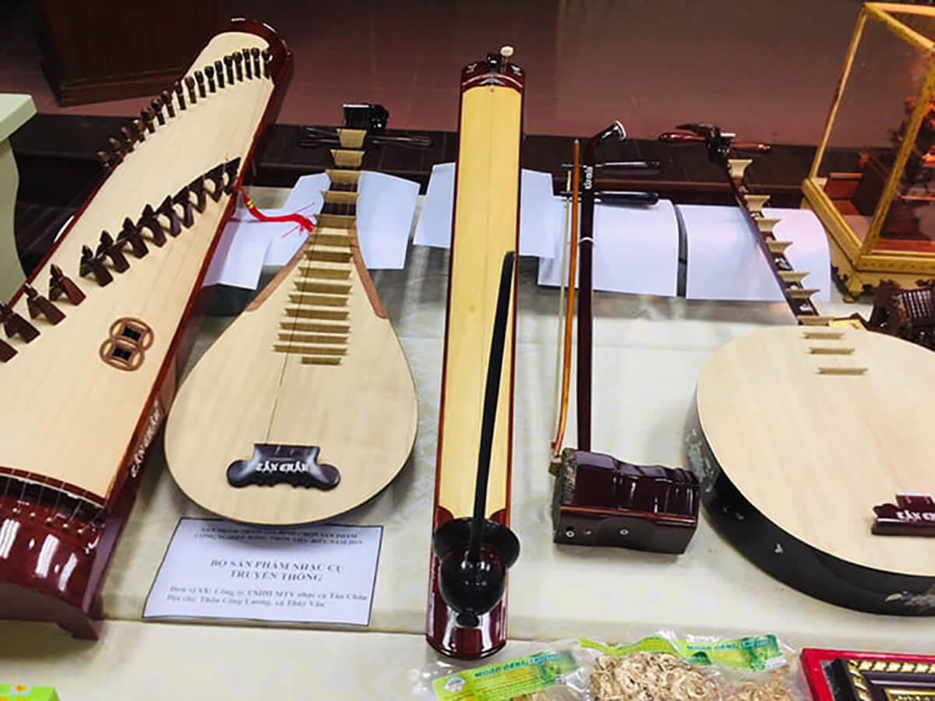

Slide 5
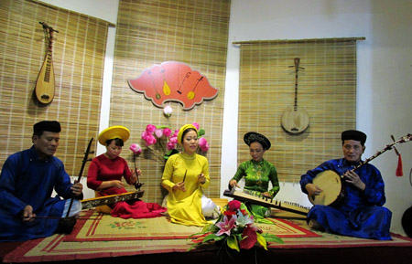
Nguồn gốc ca Huế:
Ca Huế khởi nguồn từ hát cửa quyền trong cung vua phủ chúa với hình thức diễn xướng mang tính bác học dành cho giới thượng lưu say mê nghệ thuật. Theo thời gian, lối hát thính phòng này dần được dân gian hóa để có điều kiện đến được với nhiều tầng lớp công chúng.

Slide 6
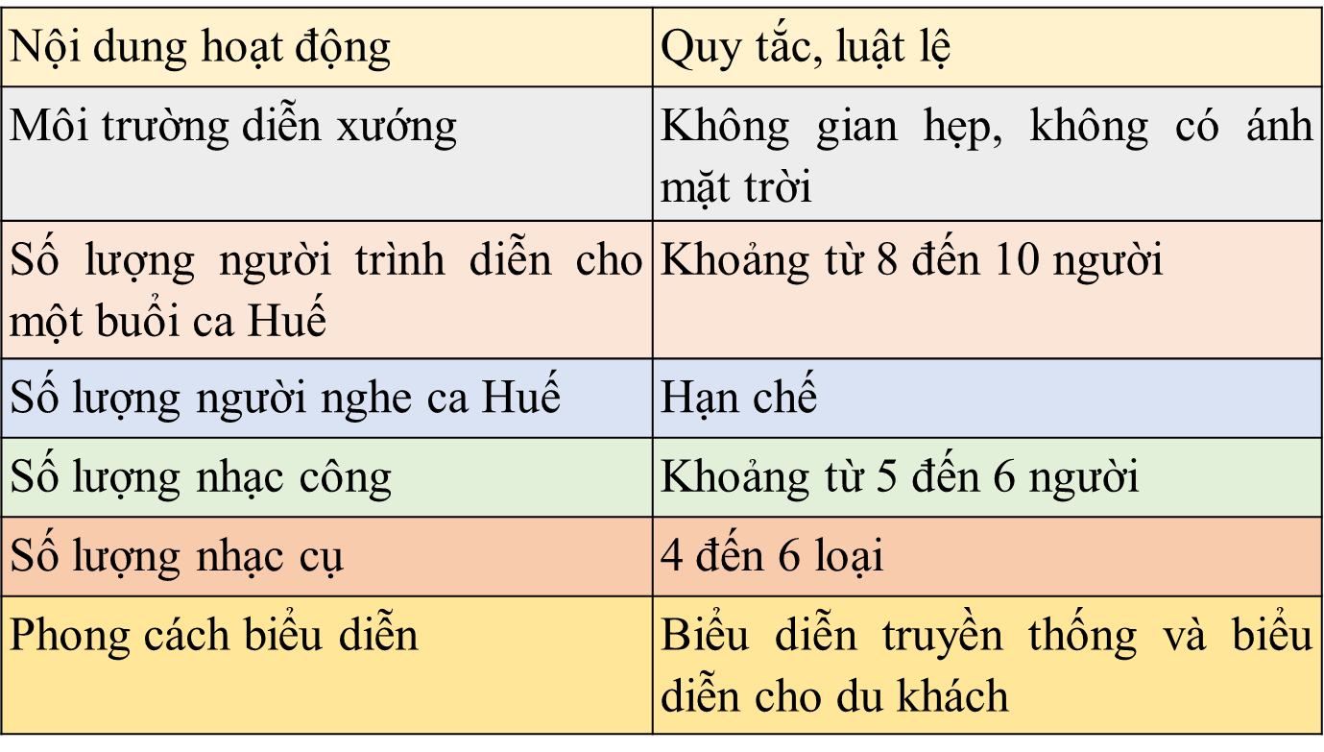
2. Các quy tắc và phong cách biểu diễn của ca Huế

Slide 7
Các quy tắc và phong cách biểu diễn của ca Huế
Điểm khác biệt giữa hai phong cách biểu diễn truyền thống và biểu diễn cho du khách | Quan hệ giữa biểu diễn và người thưởng thức: Trong phong cách truyền thống, người biểu diễn và người nghe có quen biết hoặc biết tiếng về nhau còn trong phong cách phục vụ du khách người dẫn chương trình sẽ làm cầu nối giữa đôi bên.
 | Am hiểu của người thưởng thức: Trong phong cách truyền thống, người nghe am hiểu về ca Huế còn trong phong cách phục vụ du khách người nghe không cần có hiểu biết rõ ràng về ca Huế.
 | Hoạt động đi kèm: Buổi biểu diễn truyền thống đi kèm hoạt động bình phẩm đánh giá nghệ thuật, còn buổi biểu diễn phục vụ du khách đi kèm lời giới thiệu khái quát về ca Huế của người dẫn chương trình dành cho khán giả.

Slide 8
3.Giá trị đã được công nhận của ca Huế
=> Ca Huế là một Di sản văn hóa phi vật thể quốc gia được Bộ Văn hóa, Thể thao và Du lịch công nhận.

Slide 9
1. Nghệ thuật
- Thông tin trong văn bản được Trình bày, sắp xếp theo trình tự: Từ khái quát đến cụ thể và theo thời gian, rõ ràng, chính xác
-Văn bản đã sử dụng hiệu quả các yếu tố của văn bản thông tin.
- Nhan đề, số liệu, hình ảnh để truyền tải được nội dung, ý nghĩa đến người đọc..
2. Nội dung
- Văn bản cung cấp kiến thức cơ bản về hoạt động trình diễn ca Huế theo lối đơn giản, ngắn gọn, giúp đông đảo đối tượng người đọc có thể dễ dàng tiếp cận.
- Qua đó, văn bản có tác dụng hiệu quả trong việc lan tỏa hiểu biết về ca Huế - một di sản văn hóa của dân tộc và nhắc nhở con người về ý thức, trách nhiệm trong việc bảo vệ di sản văn hóa phi vật thể này.

Slide 10
Khi giới thiệu về quy tắc, luật lệ của một hoạt động hay trò chơi cần chú ý giới thiệu:
- Nguồn gốc của hoạt động hay trò chơi ( nếu có)
- Các qui tắc, luật lệ của hoạt động hay trò chơi
( thời gian, địa điểm, đối tượng tham gia, các bước tiến hành trò chơi, hoạt động, các thử thách cần vượt qua, tiêu chí đánh giá.)
- Nêu ý nghĩa của hoạt động, trò chơi…

